Slide 1
OFICINA DE CONTROL DISCIPLINARIO INTERNO
Oficina de Control Disciplinario Interno

Slide 2
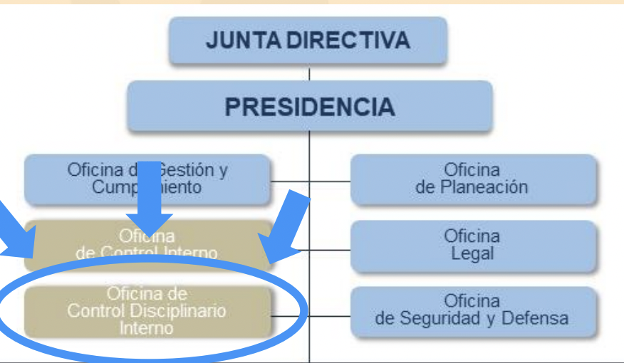
¿Quienes somos?
Algunas de nuestras funciones:
Ejercer la función disciplinaria conforme a normativa.
Garantizar el debido proceso en todas las etapas disciplinarias.
Recibir quejas e informes por violaciones a normas constitucionales o legales.
Tomar decisiones sobre procedencia de acciones disciplinarias.
Conocer y fallar en primera instancia los procesos disciplinarios.
Informar a los distintos organismos de hechos irregulares.
Somos una oficina asesora de presidencia, creada por los Decretos No. 156 y 157 de 2022, los cuales establecen las funciones de la dependencia, en conjunto con la Resolución No. 188 de 2022.

Slide 3
¿Cuál es la importancia de nuestra oficina en INDUMIL?
2
3
1
Fomenta Responsabilidad y Rendición de Cuentas: Impone sanciones, promoviendo la responsabilidad individual y la rendición de cuentas, elementos cruciales para el buen funcionamiento del sector público.
Garantiza el Debido Proceso: Asegura que los procedimientos disciplinarios se realicen legalmente, protegiendo los derechos de los involucrados.
Promueve Ética y Transparencia: Contribuye a mantener altos estándares éticos, previene conductas irregulares y fortalece la confianza pública en la integridad de las instituciones.

